Slide 1







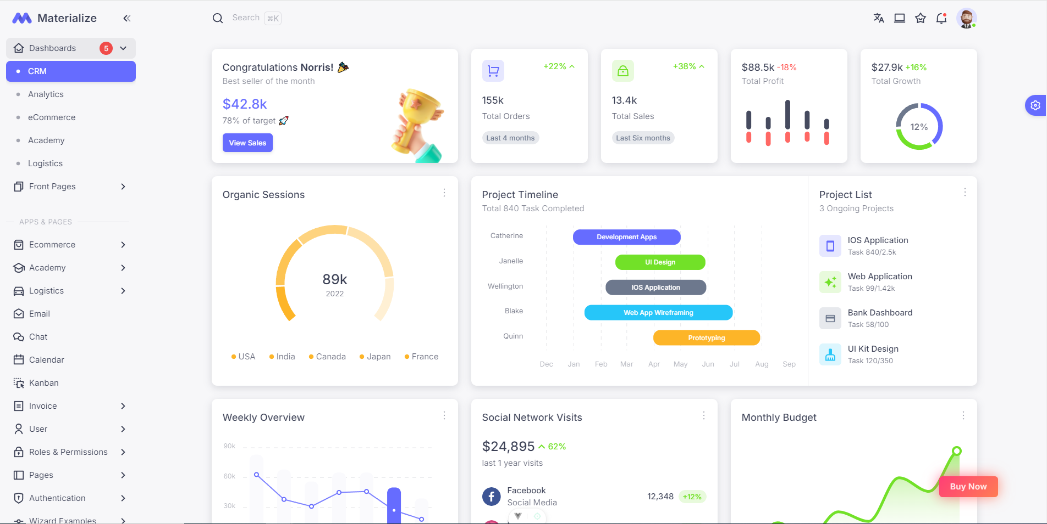
SISTEMA DE VETERINARIA CON LARAVEL 11 Y VUE 3

Slide 2
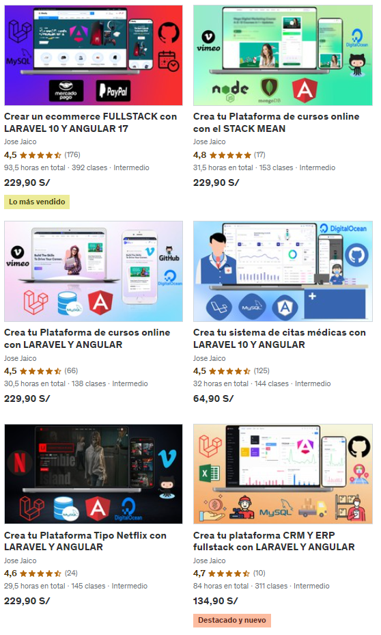
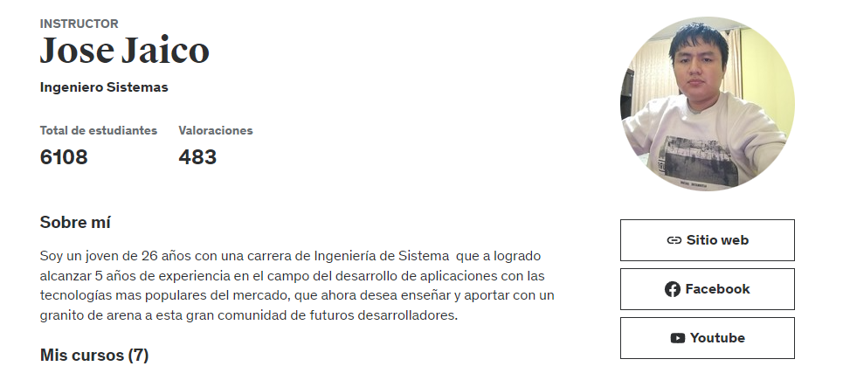

Slide 3







Arquitectura Api Rest
laravest.com
ADMIN - VETERINARY
BASE DE DATOS MYSQL
LARAVEL

Slide 4

Análisis y requerimientos
laravest.com
Login.
Usuarios
Roles Y Permisos.
Doctores.
Pacientes(Mascotas).
Historial medico.
Seguimiento de vacunas.
Propietarios de las mascotitas.
Agenda y citas.
Calendario de citas.
Procedimientos quirúrgicos.
Recordatorio por correos.
Control de pagos.
Reportes y Análisis(Gráficos).

Slide 5
Primeros pasos …..
laravest.com
Fronted en Materialize (Admin):
npm install -g pnpm
pnpm install
pnpm run dev
Crear proyecto en LARAVEL (API):
composer create-project laravel/laravel example-app
composer create-project laravel/laravel example-app "11.*"
https://spatie.be/docs/laravel-permission/v5/installation-laravel
https://www.binaryboxtuts.com/php-tutorials/laravel-11-json-web-tokenjwt-authentication/

Slide 6
Roles y Permisos
laravest.com
Veterinario(a)
Asistente
Recepcionista
Administrador

Slide 7
Roles y Permisos: Administrador
01
Todo
Acceso a todos los modulo sin restricción.

Slide 8
Roles y Permisos: Recepcionista
01
02
Pacientes
Citas,Vacunas
Registro y actualización del paciente.
Registro de citas medicas
03
04
Historial
Pagos
Ver diagnostico en el historial
Registro y actualización.

Slide 9
Roles y Permisos : Asistente
01
02
Pacientes
Calendario
Registrar y editar paciente.
Calendario de citas medicas
03
Historial
Ve diagnostico en el historial

Slide 10
Roles y Permisos : Veterinario
01
02
Pacientes
Calendario
Información general del paciente.
Calendario de citas medicas
03
04
Historial
Reporte
Registra diagnostico en el historial
N° de atenciones y detalle

Slide 11
¿Que es un permiso?
Pacientes
01
A
Ver información o registrar a paciente
Citas medicas
B
Registro de la cita medica.
Recepcionista
Encargada de la atención y del registro de citas medicas.
Pagos
C
Registro de pagos de los pacientes.

Slide 12
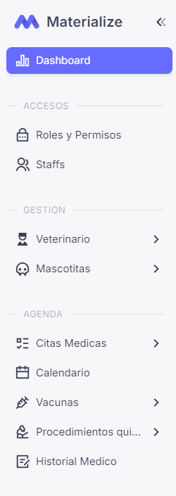
Staffs
laravest.com
Roles
Recepcionista
Asistente
Veterinario
Users
Nombres
Apellidos
Email
Phone
Role
Permisos
Create
Edit
Delete …..

Slide 13
Veterinario
Permisos
…..
Modelo Fisico BD de Doctores
Roles
Vaterinarie
Schedule_days
veterinarian_id
Day
B
Veterinaries
Nombre
Apellidos
telefono
email
Schedule_joins
schedule_day_id
schedule_hour_id
A
Schedule_hours
00:08:00 / 00:08:15
00:08:15 / 00:08:30
00:08:30 / 00:08:45
C

Slide 14

Veterinario
TABLA DE DISPONIBILIDAD
laravest.com
DIAS/HORAS | LUNES | MARTES | MIERCOLES | JUEVES | VIERNES
8:00 AM | Todos * 8:00-8:15 Am 8:15-8:30 Am 8:30-8:45 Am 8:45-9:00 Am |  | ………. | …………..
9:00 AM | Todos * 9:00-9:15 Am 9:15-9:30 Am 9:30-9:45 Am 9:45-10:00 Am | Todos * 9:00-9:15 Am 9:15-9:30 Am 9:30-9:45 Am 9:45-10:00 Am | ……….. | ……………..
10: 00 AM | Todos * 10:00-10:15 Am 10:15-10:30 Am 10:30-10:45 Am 10:45-11:00 Am |  | ………… | …………
11:00 AM |  |  | ……….. | ………….

Slide 15


Pacientes(Mascotitas)
laravest.com
pets
name
specie
breed
dirth_date
gender
color
weight
photo
medical_notes
owner_id
Modelo Fisico BD de Pacientes
Owners
first_name
last_name
email
phone_number
address
city
emergency_contact
n_document

Slide 16

Citas
A
laravest.com
B
Appointments
veterinarie_id
day
pet_id
Day / y-m-d h:i:s
reason
reprogramado
state
Appointment_schedules
appointment_id
schedule_hour_id
Pagos
monto
C

Slide 17
Citas
A
laravest.com
Martes
10:00 10:15
10:15 10:30
10:30 10:45
10:45 11:00
B
Martes
10:00 10:15
10:15 10:30
10:30 10:45
10:45 11:00
Martes 10 de octubre a las 10 AM
Doctor | Disponibilidad
Doctor A | 3 | +
Doctor B | 2 | +

Slide 18

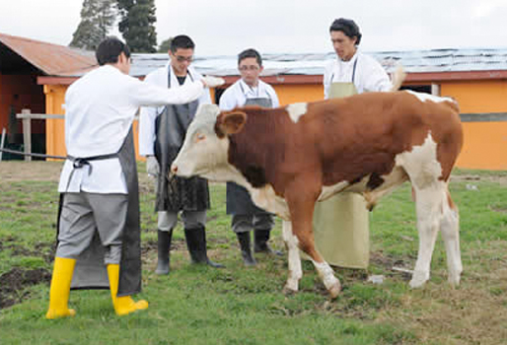
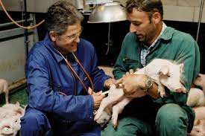
Vacunas
A
vaccinations
pet_id
vaccine_names
day
vaccionation_date
nex_due_date
veterinarie_id
reason
state
outside
reprogramar
laravest.com
B
vaccination_schedules
vaccination_id
schedule_hour_id
Pagos
monto
C

Slide 19
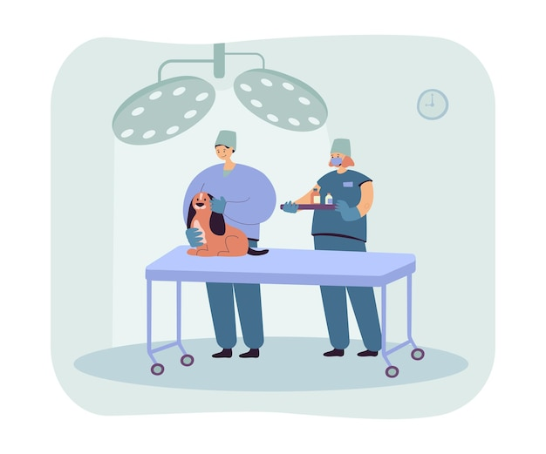
Procedimientos Quirúrgicos
A
surgeries
pet_id
veterinarie_id
day
surgery_date
surgery_type
medical_nota
outcome
state
outside
reprogramar
laravest.com
B
C
surgeries _schedules
surgerie_id
schedule_hour_id
Pagos
monto

Slide 20
Pagos
laravest.com
surgeries
pet_id
veterinarie_id
Appointments
veterinarie_id
pet_id
vaccinations
pet_id
vaccine_names
Pagos
monto
Pagos
monto
Pagos
monto
medical_records
pet_id
veterinarie_id

Slide 21

Historial Medico
A
laravest.com
B
medical_records
pet_id
veterinarie_id
event_type
event_id
event_date
notes
C

Slide 22
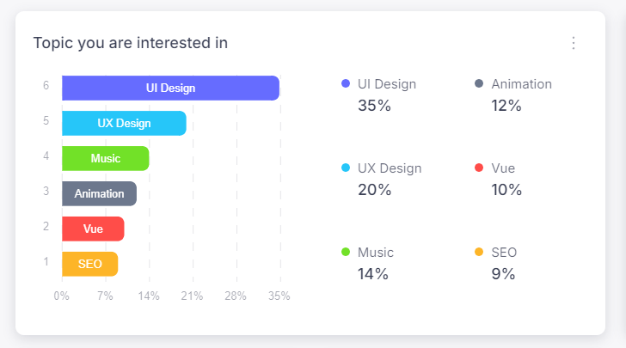

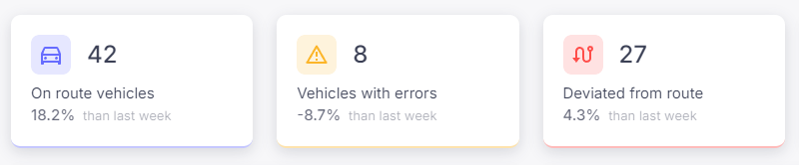
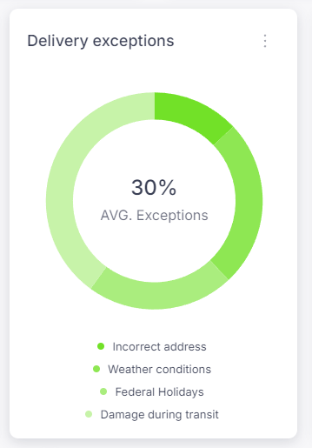
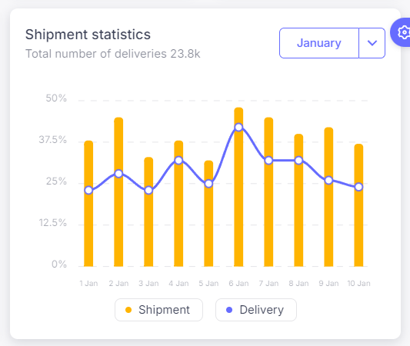
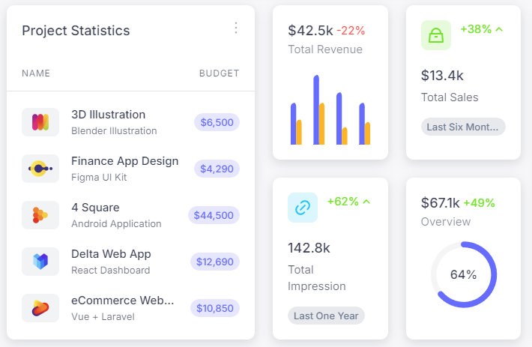
Dashboard estadistico

Slide 23
Thanks!
Vista mis paginas
https://www.facebook.com/profile.php?id=61554200604080
https://www.youtube.com/channel/UCU3KtNgtLRPAB5_TEbYnXnw
echodeveloper960@gmail.com
Recurso 100% con fines educativos
https://laravest.com/

